Slide 1
操作系统
第三章同步、通信与死锁
南京大学
计算机科学与技术系

Slide 2
3.1 并发进程
顺序程序设计
执行的顺序性
环境的封闭性
结果的确定性
过程的可再现性
缺点：效率很低
引入并发进程：同一个时间段内多个进程/线程同时运行
和并行的区别？
并发的基础是什么？

Slide 3
串行 vs 并发
设计一个音乐播放器，一边下载音乐，一边播放
串行设计：
并发设计
char buffer[1024];
While(true)
{
download(buff);
play(buff);
}
下载的时候没法播放，播放的时候没法下载！！！
Char buffer[1024];
While(true)
{
download(buff);
write(sharedBuff, buff);
}
Char buffer[1024];
While(true)
{
read(sharedBuff,buff)
play(buff);
}

Slide 4
串行 vs 并发
并发大大提高系统效率
D
D
P
D
P
D
D
P
串行
并发
P
D
P
Time

Slide 5
并发带来的问题
数据一致性问题
丢失修改
不可重复读
甲售票点读出某航班的机票余额A,设A=16.
乙售票点读出同一航班的机票余额A,也为16.
甲售票点卖出一张机票,修改余额A←A-1.所以A为15,把A写回数据库.
乙售票点也卖出一张机票,修改余额A←A-1.所以A为15,把A写回数据库.
甲计算：if(a>0) { if(a>5) b=1; else b=2;} else b=3;
乙计算： a=-1;

Slide 6
死锁与饥饿
资源竞争引起死锁与饥饿
死锁
一组进程都获得部分资源，又要申请彼此占有的资源→死锁
死锁条件：
互斥条件、不可剥夺、请求和保持、循环等待
饥饿
进程一直抢占不到资源
SJF调度方法

Slide 7
并发进程的关系(1)
完全无关
条件
并发进程的执行与时间无关，不会产生任何错误
竞争
彼此不知道对方的存在
竞争独占性资源
需要互斥
问题：死锁、饥饿

Slide 8
并发进程的关系(2)
共享合作
进程不知道彼此的存在
有共享数据：变量、文件、数据库等
互斥需求
问题：数据一致性问题、死锁、饥饿等
通信合作
进程知道彼此的存在
通过通信协作
同步需求
死锁、饥饿

Slide 9
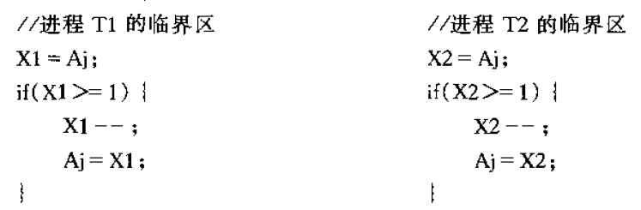
3.2 临界区
临界区
并发进程中与共享资源有关的程序段
竞争条件
多个进程同时进入临界区
结果依赖于进程的相对顺

Slide 10
临界区和互斥
进程必须以互斥的方式执行临界区
三原则：
一次至多有一个进程进入临界区
如果已有进程在临界区，其他试图进入的进程必须等待
进入临界区的进程需要在有限时间内推出临界区
互斥使用、有空让进、忙则等待、优先等待、择一而入、算法可行

Slide 11
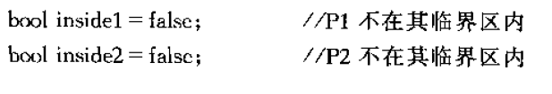
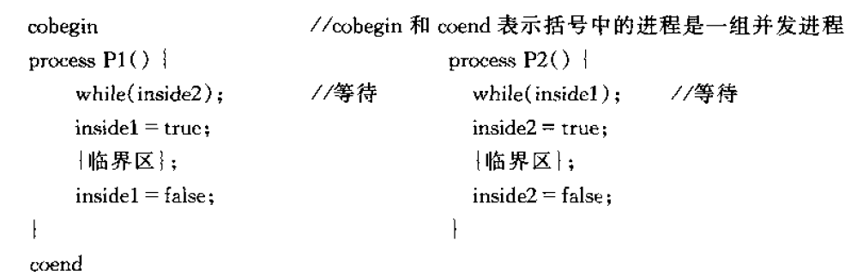
临界区实现
如何设计临界区，从而满足三原则？
尝试一：

Slide 12
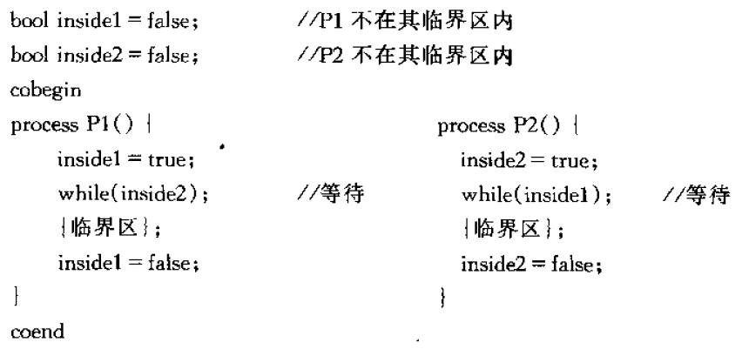
临界区实现
尝试2

Slide 13
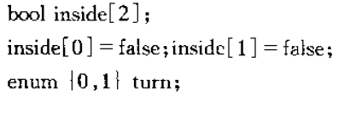
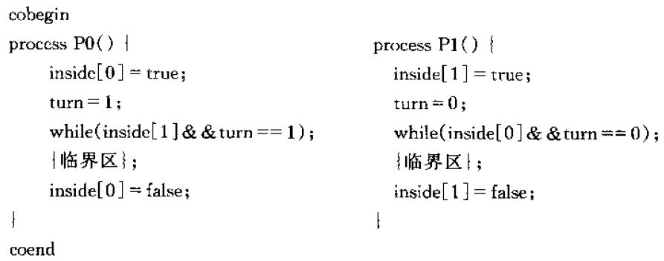
临界区实现-软件算法
Peterson算法

Slide 14
临界区实现 – 硬件算法
关中断？
不适用用于多处理器
关中断的时间长会影响性能
利用原子指令
测试并建立指令
对换指令

Slide 15
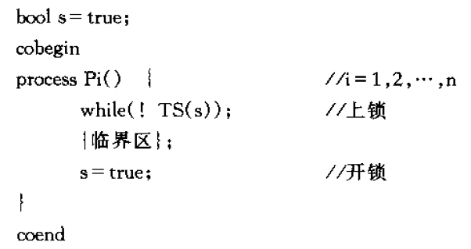
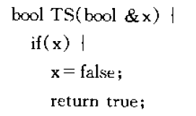
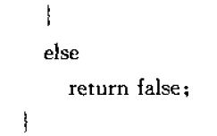
临界区实现 – 硬件算法
测试并建立指令

Slide 16
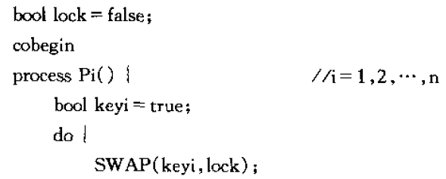
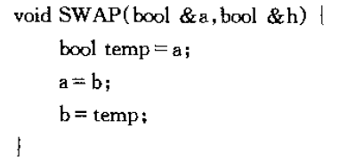
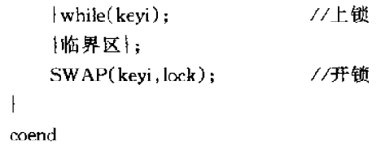
临界区实现 – 硬件算法
对换指令

Slide 17
3.3 信号量与PV操作
3.3.1同步与同步机制
3.3.2信号量与PV操作
3.3.3信号量实现互斥
3.3.4信号量解决五个哲学家吃通心面问题
3.3.5信号量解决生产者-消费者问题
3.3.6记录型信号量解决读者-写者问题
3.3.7记录型信号量解决理发师问题

Slide 18
同步和同步机制
生产者消费者问题
生产者：不断产生数据的进程
消费者：不断接受使用数据的进程
生产者进程与消费者进程需要同步
生产速度大于消费速度：生产者需要等待
消费速度大于生产速度：消费者需要等待
进程需要同步
以生产者消费者问题为例学习进程同步机制

Slide 19
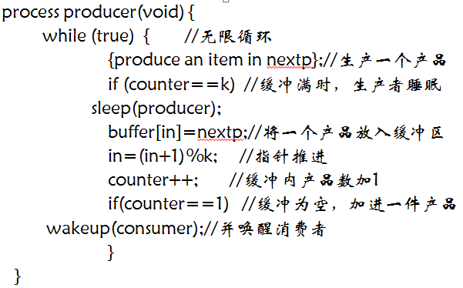
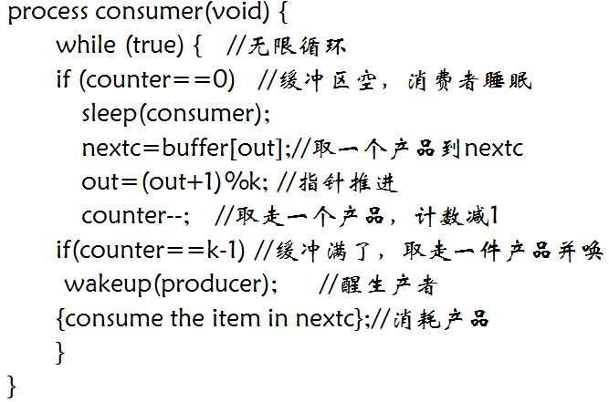
生产者消费者问题 (1)
形式化描述
n个生产者，m个消费者，通过k个单位的循环缓冲区连接
Pi和Ci是并发进程，缓冲区不满，Pi就生产产品投入缓冲区，缓冲区不空，Ci就从缓冲区取走并消耗产品

Slide 20
生产者消费者问题 (2)
生产者和消费者通过共享资源协作
临界区导致一系列问题
结果的不确定性：数据一致性错误
进程永远等待：死锁
使用前述临界区管理方法？
软件算法太过复杂
硬件方法虽然简单，但采用忙等待。。。

Slide 21

信号量与PV操作
1965年E.W.Dijkstra提出了新的同步工具--信号量和P、V操作
信号量(semaphore)
旗语
特殊变量，交互进程在关键点上一直等待直到接收到特殊变量值
P操作原语和V操作原语
对信号量进行特殊操作
P：检测，V：增量

Slide 22
信号量
信号量的分类
按用途可分为：
公用信号量（进程互斥）
私有信号量（进程同步）
按取值可分为：
二元信号量（0/1，互斥）
一般信号量（非负整数，同步）
按信号量的结构：
（简单数据类型）整型信号量
记录型信号量

Slide 23
整型信号量
整型信号量（初步）
设s为一正整型量
P(s)：当信号量s大于0时，将信号量s减一，否则调用P(s)的进程等待直至信号量s大于0。
描述：
while s <= 0 do null operation //忙式等待
s := s - 1;
V(s)：将信号量s加一
描述：
s := s + 1;

Slide 24
记录型信号量（一般信号量）
系统内核实现
s为一个记录型变量，包括两个分量
value，整型量，非负初值
queue，进程队列，初值为空
P(s)：将信号量s的value值减去1，若结果小于0，则调用P(s)的进程被置为等待信号量s的状态，并加入queue队列
V(s)：将信号量s的value值加1，若结果不大于0，则唤醒queue队列中某个等待信号量s的进程

Slide 25
记录型信号量的实现
typedef struct semaphore {
int value; //信号量值
struct pcb *list; //信号量队列指针
};
void P(semaphore &s) {
s.value--;
if(s.value<0)
W(s.list);
}
void V(semaphore &s) {
s.value++;
if(s.value<=0)
R(s.list);
}

Slide 26
记录型信号量的推论
推论1：若信号量s为正值，则该值等于在封锁进程之前对信号量s可施行的P操作数
推论2：若信号量s为负值，则其绝对值等于登记排列在该信号量s队列之中等待的进程个数
推论3：通常，P操作意味着请求一个资源，V操作意味着释放一个资源。在一定条件下，P操作代表挂起进程操作，而V操作代表唤醒被挂起进程的操作

Slide 27
信号量实现互斥
semaphore mutex;
mutex=1;
cobegin
process Pi( ) { //i=1,…,n
P(mutex);
{临界区};
V(mutex);
}
coend

Slide 28
哲学家吃面问题
有五个哲学家围坐在一圆桌旁，桌中央有一盘通心面，每人面前有一只空盘于，每两人之间放一把叉子。每个哲学家思考、饥饿、然后吃通心面。为了吃面，每个哲学家必须获得两把叉子，且每人只能直接从自己左边或右边去取叉子

Slide 29
使用信号量解决吃面问题
semaphore fork[5];
for (int i=0;i<5;i++)
fork[i]=1;
Cobegin
process philosopher_i( ) {
//i= 0,1,2,3,4
while(true) {
think( );
P(fork[i])；
P(fork[(i+1)%5]);
eat( );
V(fork[i]);
V(fork[(i+1)%5]);
}
}
Coend
死锁问题：
五个哲学家同时拿起右边的叉子，然后再拿左边的叉子
解决方法：
1.至多允许四个哲学家同时吃
2.奇数号先取左手边的叉子，偶数号先取右手边的叉子；
3.每个哲学家取到手边的两把叉子才吃，否则一把叉子也不取

Slide 30
使用信号量解决生产者消费者问题
一个生产者、一个消费者共享一个缓冲区
一个生产者、一个消费者共享多个缓冲区
多个生产者、多个消费者共享多个缓冲区

Slide 31
一个生产者、一个消费者、一个缓冲区
int B;
semaphore empty; //可以使用的空缓冲区数
semaphore full; //缓冲区内可以使用的产品数
empty=1; //缓冲区内允许放入一件产品
full=0; //缓冲区内没有产品
cobegin
process producer(){ process consumer(){
while(true){ while(true) {
produce( ); P(full);
P(empty); take( ) from B;
append( ) to B; V(empty);
V(full); consume( );
} }
} }
coend

Slide 32
多个生产者、多个消费者、多个缓冲区
item B[k];
semaphore empty; empty=k; //可以使用的空缓冲区数
semaphore full; full=0; //缓冲区内可以使用的产品数
semaphore mutex; mutex=1; //互斥信号量
int in=0; //放入缓冲区指针
int out=0; //取出缓冲区指针
cobegin
process producer_i ( ){ process consumer_j ( ){
while(true) { while(true) {
produce( ); P(full);
P(empty); P(mutex);
P(mutex); take( ) from B[out];
append to B[in]; out=(out+1)%k;
in=(in+1)%k; V(mutex);
V(mutex); V(empty);
V(full); consume( );
} }
} }
coend

Slide 33
信号量解决读者-写者问题(1)
有两组并发进程：读者和写者，共享一个文件F，要求：
允许多个读者同时执行读操作
任一写者在完成写操作之前不允许其它读者或写者工作
写者执行写操作前，应让已有的写者和读者全部退出

Slide 34
信号量解决读者-写者问题(2)
int readcount=0;//读进程计数
semaphore writeblock,mutex;
writeblock=1;mutex=1;
cobegin
process reader_i( ){ process writer_j( ){
P(mutex); P(writeblock);
readcount++; {写文件};
if(readcount==1) V(writeblock);
P(writeblock); }
V(mutex);
{读文件};
P(mutex);
readcount--;
if(readcount==0)
V(writeblock);
V(mutex);
}
coend

Slide 35
信号量解决理发师问题
理发店理有一位理发师、一把理发椅和n把供等候理发的顾客坐的椅子
如果没有顾客，理发师便在理发椅上睡觉
一个顾客到来时，它必须叫醒理发师
如果理发师正在理发时又有顾客来到，则如果有空椅子可坐，就坐下来等待，否则就离开

Slide 36
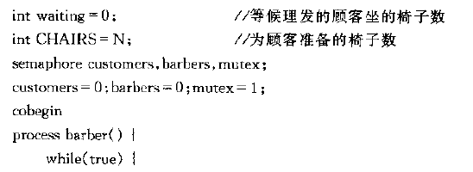
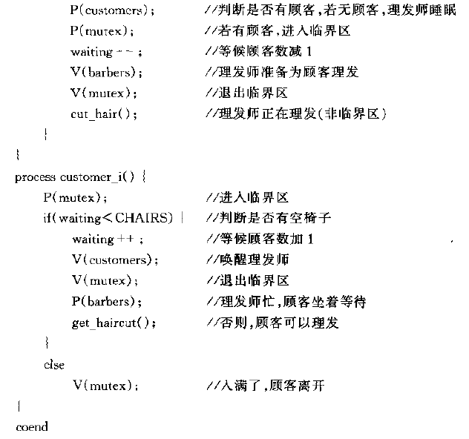
信号量解决理发师问题

Slide 37
管程
为什么引入管程？
信号量与PV操作存在的问题：
使用信号量与PV操作实现同步时，对共享资源的管理分散在各进程中，进程能够直接对共享变量进行修改，这很可能导致：
不利于系统对临界资源的管理
难以防止进程有意或无意的违法同步操作
容易造成程序设计错误

Slide 38
管程
什么是管程？
基本思想：
把分散在各进程中的临界区集中起来进行管理，并把系统中的共享资源用数据结构抽象地表示出来。
代表共享资源的数据结构及其上操作的一组过程构成了管程
管程是一种程序设计语言结构成分，和信号量有同等的表达能力

Slide 39
管程
管程的基本结构
TYPE <管程名> = MONITOR
<管程变量说明>;
define <（能被其他模块引用的）过程列表>;{移出部分}
use <（要引用的外部模块定义的）过程列表>;
procedure <过程名>(<形式参数>);
begin
<过程体>;
end;
…
begin
<管程的局部数据初始化语句>;
end.

Slide 40
管程
管程的工作流程
等待调用的进程队列
入口
管程等待区域
管程
condition c1
局部数据
wait(c1)
条件变量
…
过程1
condition cn
…
wait(cn)
过程k
urgent queue
signal
初始化代码
出口

Slide 41
管程
条件变量：
当调用管程过程的进程无法继续运行时，用于阻塞进程的一种信号量
wait同步原语：
当一个管程过程无法继续时，它在某个条件变量上执行wait原语，将使调用该管程过程的进程阻塞
signal同步原语：
另一个进程可以通过对其伙伴进程在等待同一个条件变量上执行signal原语，以唤醒该等待进程

Slide 42
管程
使用signal原语释放等待进程时，将有可能出现两个进程同时停留在管程中的情况，这与管程的互斥性相违背，解决方法：
执行signal的进程等待，直到唤醒的进程退出管程或等待另一条件
被释放的进程等待，直到执行signal的进程退出管程或等待另一条件

Slide 43
管程
管程实现：
Hoare方法，
采用第一种方法解决signal原语导致两个进程同时在管程中的情况
采用PV操作实现进程互斥进入管程，以及对共享资源的互斥访问
Hanson方法，对signal原语进行了限制，仅允许在过程体的最后调用signal原语。

Slide 44
Hoare方法实现管程
每个管程需要引入两个信号量和一个计数器
TYPE interf = RECORD
semaphore mutex = 1，用于互斥方式调用管程过程
semaphore next = 0, 用于发出signal的进程挂起自己
int next_count = 0, 在next上等待的进程数
END;
实现wait操作和signal操作，用于进程间在某个特定条件上的同步
semaphore x_sem = 0，用于在某个特定条件上的同步
int x_count = 0, 在特定条件上等待的进程数
外部过程确保互斥进入管程

Slide 45
Hoare方法实现管程
void wait(semaphore x_sem, int x_count, interf IM){
x_count++;
if (IM.next_count > 0)
V(IM.next)
else V(IM.mutex);
P(x_sem);
x_count --;
}
void signal(semaphore x_sem, int x_count, interf IM) {
if (x_count > 0) {
IM.next_count ++;
V(x_sem);
P(IM.next);
IM.next_count --;
}
}

Slide 46
Hoare方法实现管程
任何外部过程必须采用如下形式，才能保证互斥进入管程
P(IM.mutex)
… //过程体
if (IM.next_count > 0)
V(IM.next);
else
V(IM.mutex);

Slide 47
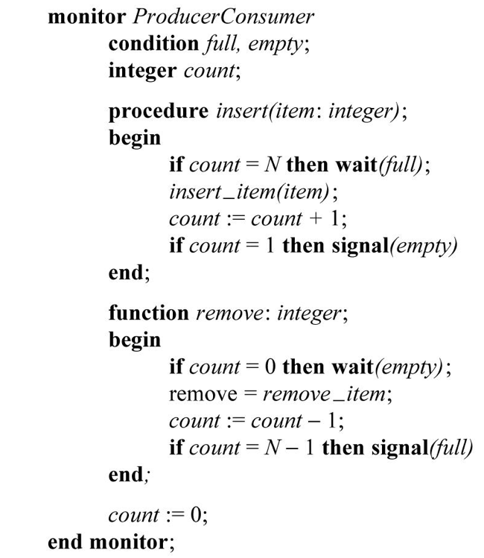
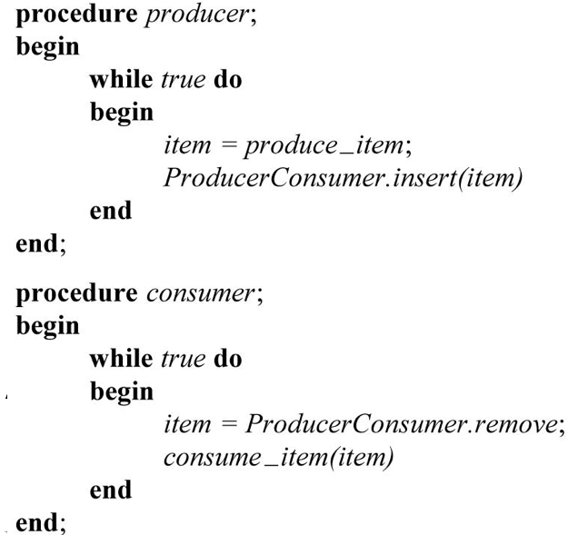
管程实现生产者消费者问题

Slide 48
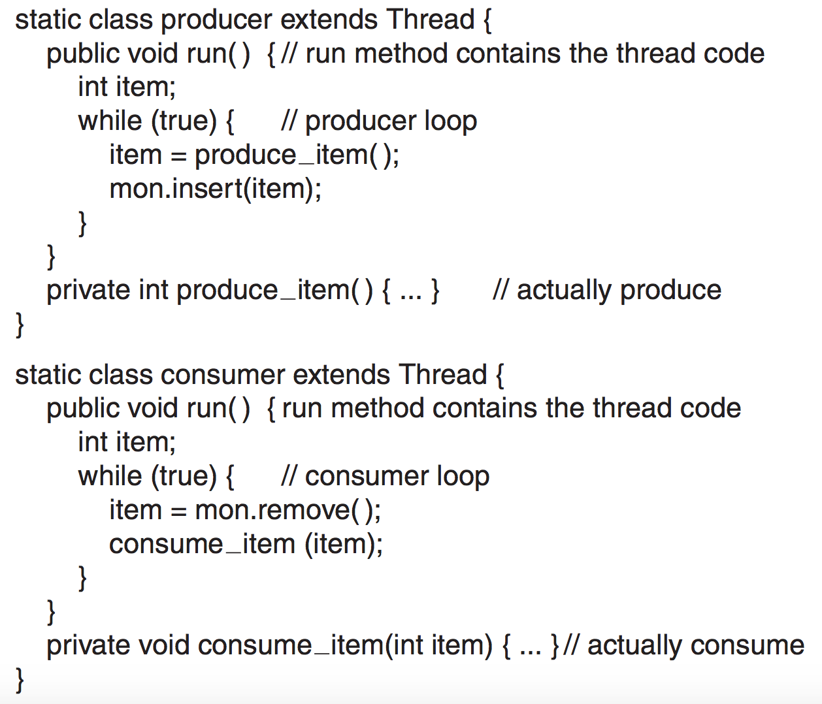
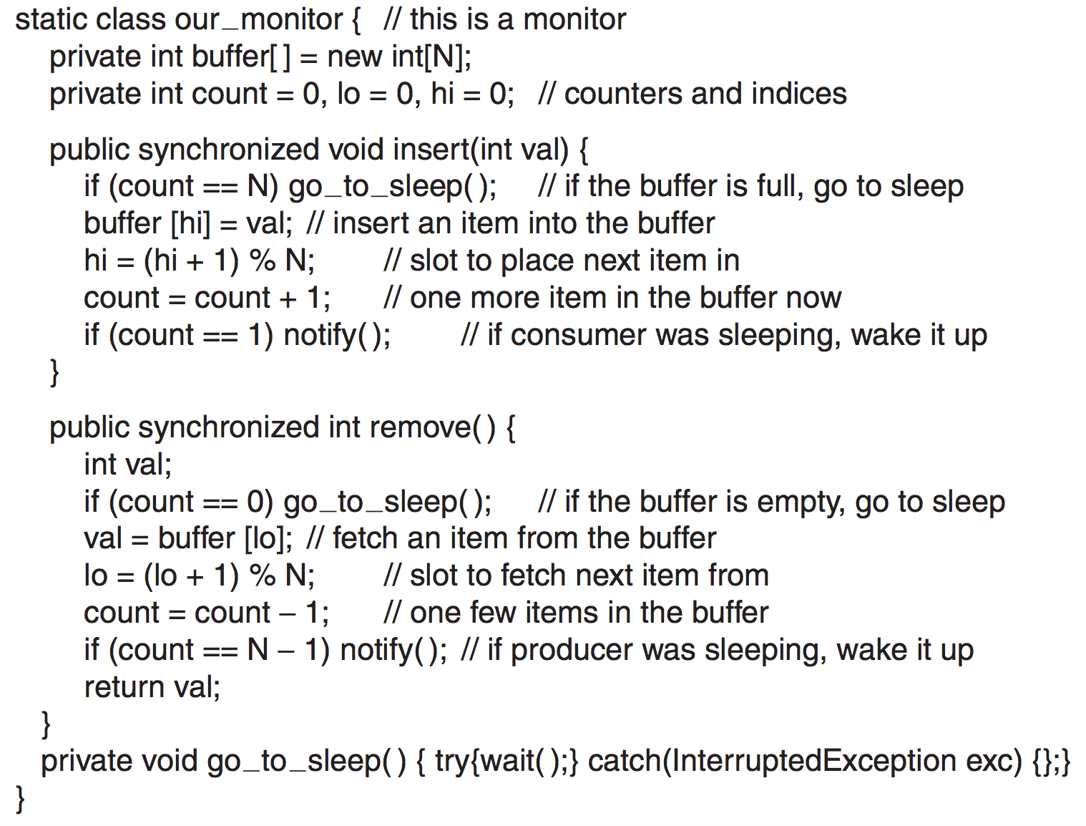
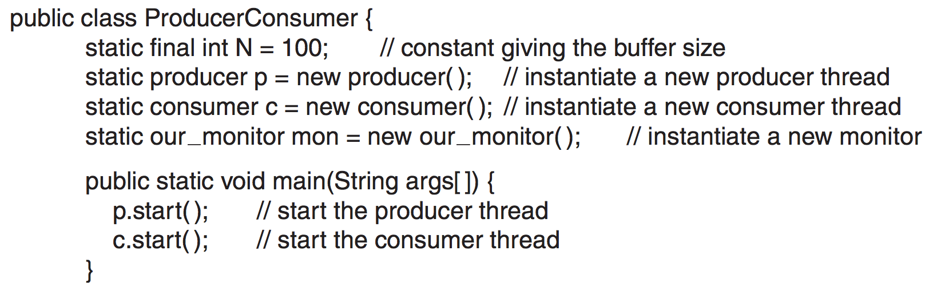
Java管程示例-生产者消费者问题

Slide 49
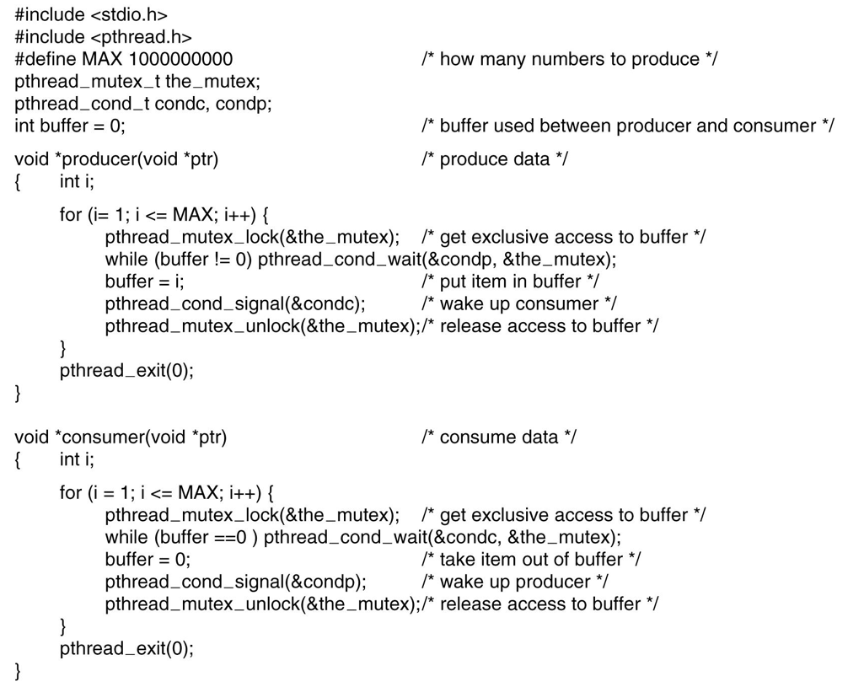
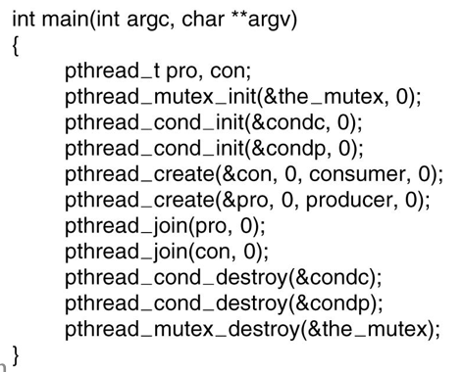
pthread-mutex,condition实现生产者消费者问题

Slide 50
管程
管程与进程的区别
管程定义公共数据结构；进程定义私有数据结构
管程把共享变量上的同步操作集中在一起；而临界区则分散在各进程中
管程为管理共享资源而建立；进程为占有资源和实现系统并发而存在
管程与调用它的进程串行工作；而进程之间可并行工作
管程是语言和操作系统的成分，具有静态性；进程是动态的，存在生命周期，需要创建和撤消

Slide 51
进程通信
3.5.1 信号通信机制
3.5.2 管道通信机制
3.5.3 共享主存通信机制
3.5.4 消息传递通信机制

Slide 52
进程通信概念
并发进程交互的两个基本需求
同步
通信
并发进程需要交换信息
少量信息
同步信号
大量信息
进程之间互相交换信息的工作称为进程通信IPC（InterProcess Communication）

Slide 53
IPC方式
信号(signal)通信机制
发送单个信号、无法传送数据
管道(pipeline)通信机制
进程家族之间(非命名管道)
System V IPC (Bell)
消息传递(message passing)通信机制
信号量(semaphore)通信机制
共享主存(shared memory)通信机制
套接字(BSD)
网络通信(TCP/IP)

Slide 54
Linux信号通信机制
信号机制是一种软中断
用户、内核和进程都发送信号
用户：输入ctrl+c，或终端驱动程序分配给信号控制字符的其他任何键来请求内核产生信号。
内核：当进程执行出错时，内核检测到事件并给进程发送信号，例如，非法段存取、浮点数溢出、或非法操作码，内核也利用信号通知进程种种特定事件发生。
进程：通过系统调用kill给另一个进程发送信号，一个进程可通过信号与另一个进程通信。

Slide 55
Linux系统信号分类
与进程终止相关的信号
与进程例外事件相关的信号
与进程执行系统调用相关的信号
与进程终端交互相关的信号
用户进程发送的信号
跟踪进程执行的信号

Slide 56
信号机制的实现(1)
信号的生命周期
产生→传送→捕获→释放
task_struct
signal域：保存接受到的信号
blocked域：信号屏蔽标记
sigaction数组：存储处理程序的入口地址（64个元素）
系统调用kill：发送信号
Sigaction系统调用：设定响应函数

Slide 57
信号机制的实现(2)
信号处理程序执行结束，执行sigreturn( )
执行信号处理程序
发送信号
断点
断点返回
应用程序
信号处
理程序
应用程序
继续执行
用户空间
系统空间
中断或异常服务
当前进程因中断/异常而进入核心态
在返回用户态之前，调用do_signal( )，handle_signal( )转向用户空间执行信号处理程序
陷入内核后执行善后工作
从内核返回用户空间
信号的检测与处理流程

Slide 58
管道通信机制
管道(pipeline)是连接读写进程的一个特殊文件，允许进程按先进先出方式传送数据,也能使进程同步执行操作
发送进程以字符流形式把大量数据送入管道，接收进程从管道中接收数据，所以叫管道通信
管道的实质是一个共享文件，基本上可借助于文件系统的机制实现，包括（管道）文件的创建、打开、关闭和读写。

Slide 59
共享文件通信机制
进程读写管道需要同步
互斥：一个进程正在使用某个管道写入或读出数据时，另一个进程就必须等待(write阻塞、read阻塞)
通信双方需要知道对方是否存在:一方关闭了怎么办
解决生产者消费者问题

Slide 60
管道的数据结构
用户打开
文件表
系统打开
文件表
主存活动
索引节点表
外存
fp
file[0]
文件节点指针
文件节点指针
索引
节点
pipe文件
读进程
file[1]
fp
写进程

Slide 61
父进程与子进程管道通信
进程A
写端
读端
…
写端
读端
…
进程B
管道文件
(缓冲区)
进程A打开文件表
进程B打开文件表
父子进程通过
管道单向通信

Slide 62
无名管道 vs.有名管道
有名管道或FIFO通信机制(UNIX)
普通管道机制的缺陷
仅能连接具有共同祖先的进程
管道具有临时性，难以提供全局服务
一种永久性通信机制，具有Unix文件名、访问权限，并且性能与普通的管道相同

Slide 63
共享主存通信机制
进程1的虚存空间
虚存段
物理主存
进程2的虚存空间
虚存段

Slide 64
Linux与共享存储有关的系统调用
shmget(key,size,permflags)
开辟共享内存
shmat(shm-id,daddr,shmflags)
将共享内存映射到进程地址空间
shmdt(memptr)
断开共享内存映射
shmctl(shm-id,command,&shm-stat)
操作共享内存
操作共享内存的代码通常被视作临界区

Slide 65
消息传递机制
消息传递机制
一进程可在任何时刻向另一个进程发送消息，一进程也可在任何时刻向另一个进程请求消息
进程地址空间隔离
消息传统无法在用户空间完成
消息传递通过内核完成
支持进程间大量交换信息，使用方便
提高进程的同步能力
通过传递消息来进行同步

Slide 66
直接通信
发送或接收消息的进程必须指出信件发给谁或从谁那里接收消息
原语send（P，消息）：把一个消息发送给进程P
原语receive（Q，消息）：从进程Q接收一个消息
没有消息→阻塞

Slide 67
间接通信
原语send（A，信件）：把一封信件（消息）传送到信箱A
•原语receive（A，信件）：从信箱A接收一封信件（消息）
信箱是存放信件的存储区域，每个信箱可分成信箱特征和信箱体两部分。
信箱特征指出信箱容量、信件格式、指针等；信箱体用来存放信件

Slide 68
间接通信的实现
典型的生产者消费者问题
发送信件
满则等待
不满则发送，并释放等待接受的进程
接受信件
空则等待
非空则接受，并释放等待发送的进程

Slide 69
消息传递机制解决临界区互斥问题
create_mailbox(box);
send(box,null);
void Pi( ) { //i=1,2,…,n
message msg;
while(true) {
receive(box,msg);
{临界区};
send(box,msg);
}
}
cobegin
Pi( );
coend

Slide 70
消息传递机制解决生产者消费者问题
int capacity, i ; //缓冲大小
creat-mailbox(producer); //创建信箱
creat-mailbox(consumer);
for(i=0;i<capacity;i++)
send(producer,null);//发送空消息
void producer_i( ) { //i=1,…,n
message pmsg;
while(true) {
produce( ); //生产消息
receive(producerer,null); //等待空消息
build( ); //构造一条消息
send(consumer,pmsg); //发送消息
}
}
void consumer_j( ) { //j=1,…,m
message cmsg;
while(true) {
receive (consumer,cmsg); //接收消息
extract( ) ; //取消息
send(producer,null); //回送空消息
consume(csmg); //消耗消息
}
}

Slide 71
3.6死锁
3.6.1 死锁产生
3.6.2 死锁防止
3.6.3 死锁避免
3.6.4 死锁检测和解除

Slide 72
死锁例子(1)
例１进程推进顺序不当产生死锁
设系统有打印机、读卡机各一台，被进程Ｐ和Ｑ共享。两个进程并发执行，按下列次序请求和释放资源：
进程Ｐ 进程Ｑ
请求读卡机 请求打印机
请求打印机 请求读卡机
释放读卡机 释放读卡机
释放打印机 释放打印机

Slide 73
死锁例子(2)
例２PV操作使用不当产生死锁
生产者消费者程序 p(mutex); p(empty)
如下执行顺序
进程Q1 进程Q2
……… ………
P(S1); P(s2);
P(s2); P(s1);
使用r1和r2; 使用r1和r2
V(S1); V(s2);
V(S2); V(S1);

Slide 74
死锁例子 (3)
资源分配不当引起死锁
若系统中有m个资源被n个进程共享，每个进程都要求Ｋ个资源，而m < n·K时，即资源数小于进程所要求的总数时，如果分配不得当就可能引起死锁。
能否举个例子？？？

Slide 75
死锁定义
如果在一个进程集合中的每个进程都在等待只能由该集合中的其他一个进程才能引发的事件，则称一组进程或系统此时发生死锁。
例如，n个进程P1、P2，…，Pn，Pi因为申请不到资源Rj而处于等待状态，而Rj又被Pi+1占有，Pn欲申请的资源被P1占有，此时这n个进程的等待状态永远不能结束，则说这n个进程处于死锁状态。

Slide 76
形成死锁的四个条件
四个条件
互斥条件：进程互斥使用资源
请求与保持条件：申请新资源时不释放已占有资源
不可剥夺条件：一个进程不能抢夺其他进程占有的资源
循环等待条件：存在一组进程循环等待资源
必要条件、非充分条件
四个都满足→死锁

Slide 77
死锁解决办法
死锁防止(Deadlock Prevention)
破坏产生死锁的必要条件，防止死锁发生
强制规则 → 降低进程的并发度
死锁避免(Deadlock Avoidance)
允许前三个条件,避免第四个条件
并发度高
死锁检测和恢复(Deadlock detection & recorvery)

Slide 78
死锁防止 (1)
破坏条件1？
使资源可同时访问而不是互斥使用
破坏条件2？
静态分配：一个进程先申请所需的所有资源，都满足后再执行
效率低下
破坏条件3？
请求新的资源前需要释放已占有资源
效率低下
破坏条件4？
层次策略、按序分配策略

Slide 79
死锁防止 (2)
层次分配策略
资源被分成多个层次
当进程得到某一层的一个资源后，它只能再申请较高层次的资源
当进程要释放某层的一个资源时，必须先释放占有的较高层次的资源
当进程得到某一层的一个资源后，它想申请该层的另一个资源时，必须先释放该层中的已占资源

Slide 80
死锁防止 (3)
按序分配策略
将资源排序编号：r1,r2……,rm
如果进程不得在占用资源ri(1≤i≤m)后再申请rj(j<i)。

Slide 81
死锁避免
主要思想：
通过合理的资源分配算法避免第四个条件
允许前三个条件发生
优点：并发度高
主要代表：银行家算法
Dijkstra老人家的又一经典算法

Slide 82
银行家算法
问题：
银行家拥有一笔资金
每个客户在第一次申请贷款时要声明完成该项目所需的最大资金量
在满足所有贷款要求时，客户应及时归还
银行家在客户申请的贷款数量不超过自己拥有的最大值时，都应尽量满足客户的需要
类比
银行家：操作系统
资金：资源
客户：进程
银行家算法思想：在一个进程请求资源时，判断一旦分配系统状态是否安全

Slide 83
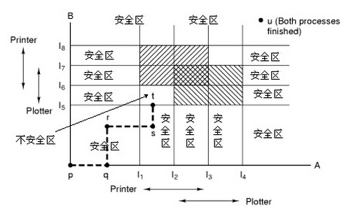
进程资源状态图

Slide 84
银行家算法数据结构(1)
一个系统有n个进程和m种不同类型的资源,定义包含以下向量和矩阵的数据结构
系统每类资源总数--该m个元素的向量为系统中每类资源的数量
Resource=(R₁,R₂,…,R_{m})
每类资源未分配数量--该m个元素的向量为系统中每类资源尚可供分配的数量
Avilable=(V₁,V₂,…,V_{m})

Slide 85
银行家算法数据结构(2)
最大需求矩阵--每个进程对每类资源的最大需求量,Cij表示进程Pi需Rj类资源最大数
分配矩阵—表示进程当前已分得的资源数,Aij表示进程Pi已分到Rj类资源的个数
C11
C12
…
C1m
C21
C22
…
C2m
Claim =
Cn1
Cn1
…
Cnm
A11
A12
…
A1m
A21
A21
…
A21
Allocation=
An1
An1
…
Anm

Slide 86
一些约束条件
R_{i}=V_{i}+∑A_{ki} 对i=1,..,m,k=1,..,n;
表示所有资源要么已被分配、要么尚可分配
C_{ki} ≤R_{j} 对i=1,..,m,k=1,..,n;
表示进程申请资源数不能超过系统拥有的资源总数
A_{ki} ≤C_{ki} 对i=1,..,m,k=1,..,n;
表示进程申请任何类资源数不能超过声明的最大资源需求数

Slide 87
一种简单实现策略
系统中若要启动一个新进程工作,其对资源Ri的需求仅当满足下列不等式：
R_{i} ≥ C_{(n+1)i}+ ∑C_{ki} 对i=1,..,m,k=1,..,n;
缺点：
进程未必需要立即申请所有资源
降低并发度

Slide 88

系统安全性定义
在时刻T0系统是安全的,仅当存在一个进程序列P_{1,}..,P_{n},对进程P_{k}满足公式：

Slide 89
实例
系统中共有五个进程和A、B、C三类资源
A类资源共有10个,B类资源共有5个,C类资源共有7个
在时刻T₀,系统目前资源分配情况如下：
process | Allocation |  |  | Claim
 | A | B | C | A | B | C
p0 | 0 | 1 | 0 | 7 | 5 | 3
p1 | 2 | 0 | 0 | 3 | 2 | 2
p2 | 3 | 0 | 2 | 9 | 0 | 2
P3 | 2 | 1 | 1 | 2 | 2 | 2
p4 | 0 | 0 | 2 | 4 | 3 | 3
Available
A | B | C
3 | 3 | 2

Slide 90
上述状态安全吗？
{P₁,P₃,P₄,P₂,P₀}能满足安全性条件

Slide 91
继续实例(1)
进程P1申请资源request1=(1,0,2) ，可以满足它吗？
假设可以
上述状态安全吗？

Slide 92
继续实例(2)
{P₁,P₃,P₄,P₂,P₀}能满足安全性条件
所以P₁的请求可以满足

Slide 93
继续实例(3)
系统若处在下面状态中, 进程P4请求资源(3,3,0),由于可用资源不足,申请被系统拒绝;此时, 系统能满足进程P0的资源请求(0,2,0);但可看出系统已处于不安全状态了。

Slide 94
银行家算法的基本思想
系统中的所有进程进入进程集合,
收到进程的资源请求后,先试探性分配给它
用剩下的可用资源和其他进程还要的资源数作比较，在进程集合中找到剩余资源能满足最大需求量的进程,保证这个进程运行完毕并归还全部资源
把这个进程从集合中去掉,反复执行上述步骤
最后, 若剩下的进程集合为空表明本次申请可行,系统处于安全状态,可实施分配;否则, 系统处于不安全状态,本次资源分配暂不实施,让申请进程等待。

Slide 95
死锁检测和解除
基本思想：
系统对资源分配不加限制，允许死锁
系统定期运行死锁检测程序，一旦发现死锁，将它解除
难点：
何时运行死锁检测算法
太频繁：浪费处理器资源
太稀疏：影响死锁进程效率

Slide 96
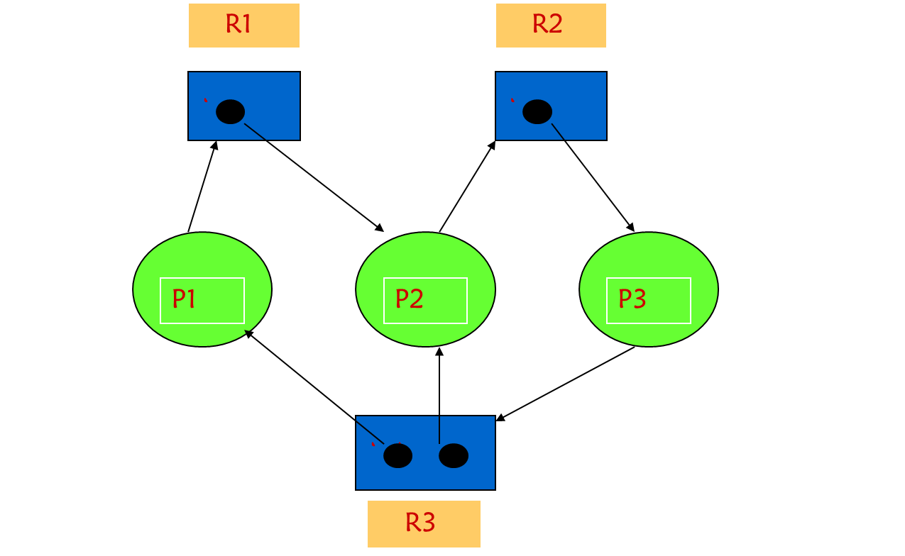
进程-资源分配图
P1
R1
R2
P2
P3
P4

Slide 97
依赖于资源分配图的死锁检测算法(1)
(1)如果进程-资源分配图中无环路，则此时系统没有发生死锁
(2)如果进程-资源分配图中有环路，且每个资源类中仅有一个资源，则系统中发生了死锁
(3)如果进程-资源分配图中有环路，且涉及的资源类中有多个资源，则环路的存在只是产生死锁的必要条件而不是充分条件

Slide 98
依赖于资源分配图的死锁检测算法(2)
如果能在进程-资源分配图中消去此进程的所有请求边和分配边，则其成为孤立结点
如果能使所有进程成为孤立结点，则该图是可完全简化的；否则则称该图是不可完全简化的
系统为死锁状态的充分条件
当且仅当该状态的进程-资源分配图是不可完全简化的

Slide 99
死锁的解除
方法1：重启所有死锁进程
方法2：逐个撤销陷于死锁的进程，回收其资源重新分派，直至死锁解除
方法3：剥夺陷于死锁的进程占用的资源，但并不撤销它，直至死锁解除
方法4：根据系统保存的检查点，让所有进程回退，直到足以解除死锁
方法5：如果存在某些未卷入死锁的进程，而随着这些进程执行到结束，有可能释放足够的资源来解除死锁

